Slide 1
Встановлення параметрів сторінки. Друкування електронної таблиці
8 клас

Slide 2
Розгадайте ребус
Гістограма

Slide 3
Розгадайте ребус
Графік

Slide 4
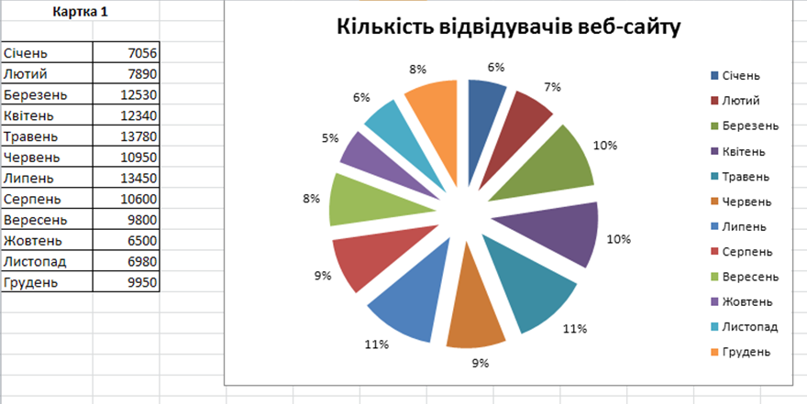
Картка № 1

Slide 5
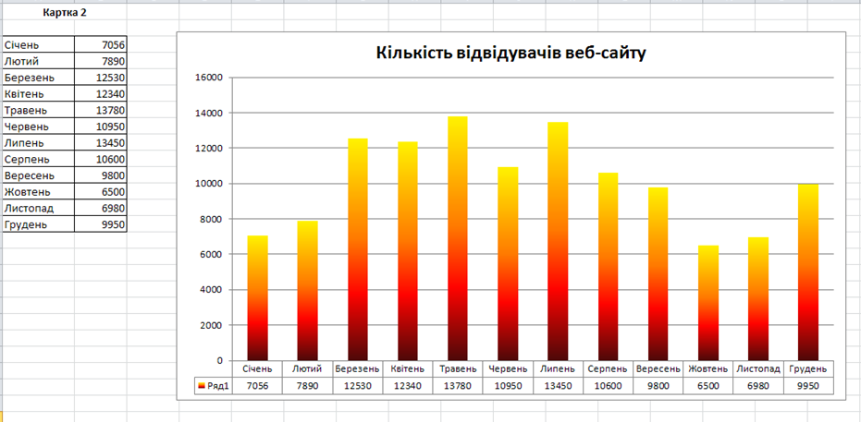
Картка № 2

Slide 6
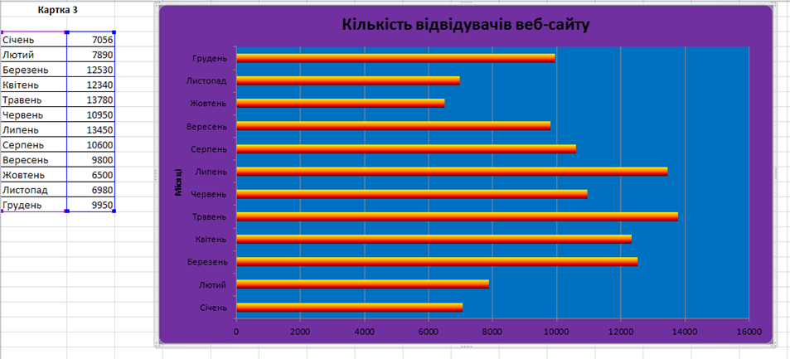
Картка № 3

Slide 7
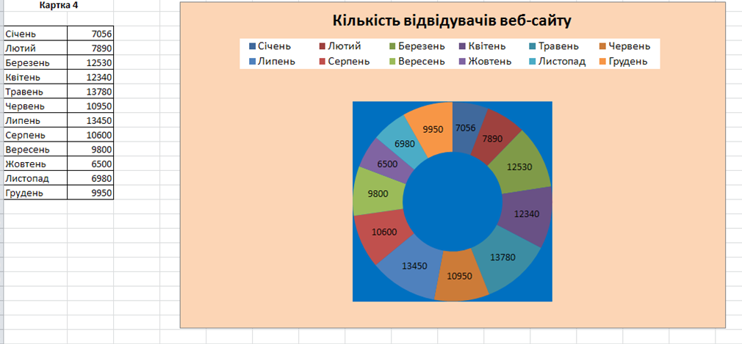
Картка № 4

Slide 8
Питання для фронтального опитування
1. Що ви розумієте під поняттям «діаграма»?
2. Для чого використовують діаграми, їхнє призначення?
3. На основі чого створюються діаграми?
4. Що означає твердження: «Діаграми Excel – динамічні»?
5. Які основні об’єкти діаграм вам відомі? Дайте їхнє визначення.

Slide 9
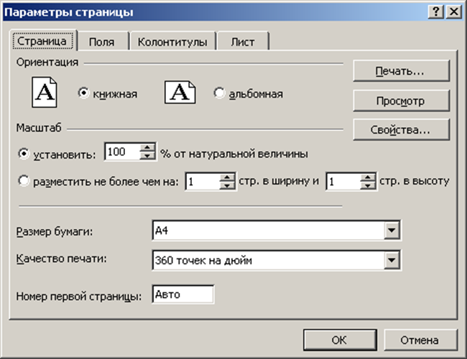
Вивчаємо
На вкладці Сторінка можна встановити значення таких властивостей: орієнтація аркуша, на якому здійснюватиметься друк;
• масштаб у відсотках для тієї частини аркуша електронної таблиці, яку буде надруковано;
• розмір аркуша паперу для друку;
• якість друку;
• номер першої сторінки
тощо.

Slide 10
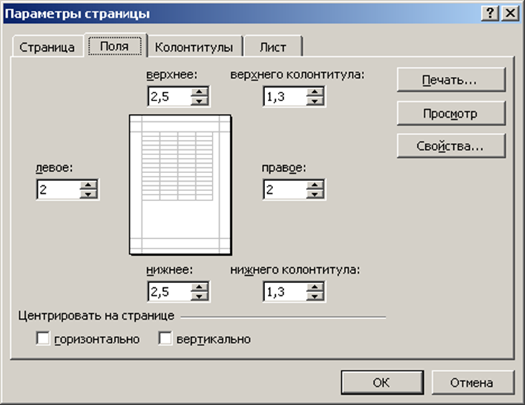
Вивчаємо
На вкладці Поля можна встановити значення таких властивостей аркуша, на якому здійснюватиметься друк: розміри полів, розміри колонтитулів, центрування таблиці на аркуші.

Slide 11
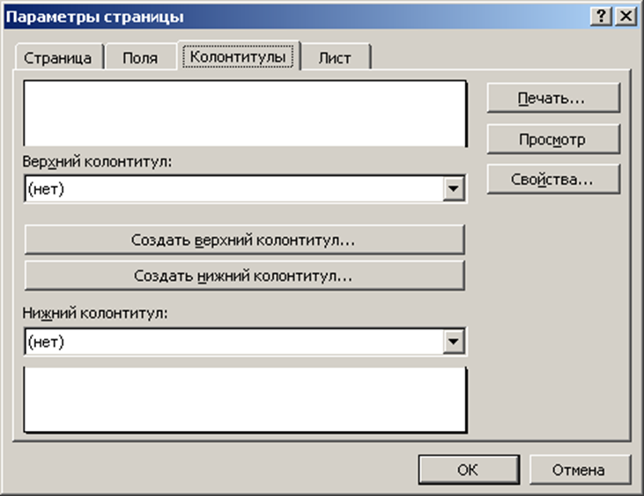
Вивчаємо
На вкладці Колонтитули можна створити верхній і нижній колонтитули, обравши відповідну кнопку, або вибрати потрібний колонтитул у полях зі списком Верхній колонтитул або Нижній колонтитул.

Slide 12
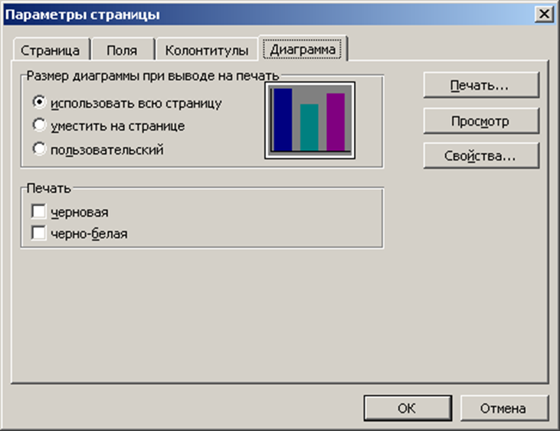
Вивчаємо
У групі Друк установка прапорця сітка дозволяє виводити на друк сітку, яку ми бачимо на екрані.
Якщо на аркуші намальована діаграма, то остання вкладка змінюється. На вкладці Діаграма у групі Розмір діаграми при виводі на друк положенням перемикача задається збільшення розмірів діаграми відносно розмірів сторінки.

Slide 13
Вивчаємо
Для того щоб побачити, який вигляд матиме електронна таблиця на папері, потрібно перейти до режиму Попередній перегляд, який встановлюється Файл - Друк - Попередній перегляд, або в режимі перегляду електронної таблиці Розмітка сторінки, який встановлюється вибором кнопки у рядку стану.
У режимі Попередній перегляд буде відображено таблицю, підготовлену до друку, яка розділена на сторінки. Якщо область друкування не вміщується на одній сторінці аркуша для друкування, Excel автоматично розділяє цю область на кілька сторінок.

Slide 14
Вивчаємо
Під час підготовки документа до друку зручно працювати в режимі Вигляд - Розмітка сторінки, оскільки при цьому розміри рядків і стовпців зазначаються в сантиметрах і відображається орієнтовний результат друку.
Перед тим, як надрукувати електронну таблицю, слід встановити параметри сторінки. У табличному процесорі Excel таке налаштування здійснюється, як у текстовому процесорі Word.
Установлення значень властивостей сторінки здійснюється елементами керування групи Параметри сторінки на вкладці Розмітка сторінки на Стрічці або на вкладках діалогового вікна Параметри сторінки.

Slide 15
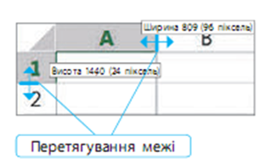
Встановлення розмірів стовпців і рядків таблиці
Щоб змінити ширину стовпця (висоту рядка), достатньо перетягнути його праву (нижню) межу між заголовками. При цьому розміри сусідніх стовпців (рядків) не змінюються, а в інформаційному вікні в режимі перегляду Вигляд - Звичайний виводиться поточний розмір: у пікселях та пунктах — для рядків, у символах і пікселях — для стовпців.
Для встановлення однакової ширини кількох стовпців або висоти кількох рядків їх потрібно виділити, а потім перетягнути одну з меж або вибрати в контекстному меню Ширина стовпця (Висота рядка) і встановити потрібне значення.

Slide 16
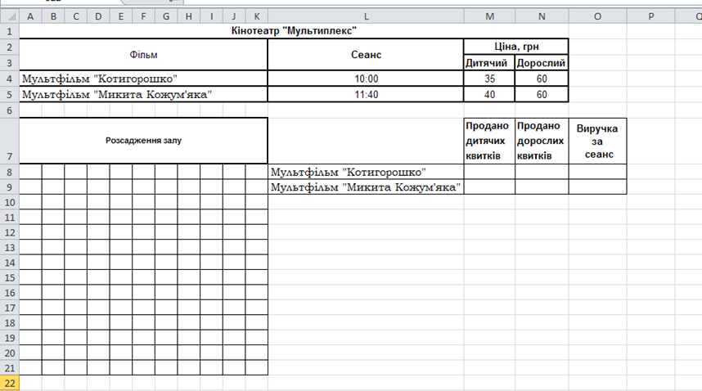
Практичне завдання
Задача. В кінотеатрі «Чаплін» демонструються два мультфільми "Котигорошко" та "Микита Кожум'яка". Вартість дитячого квитка складає 35 грн. і 40 грн. відповідно. Дорослий квиток коштує 60 грн. на обидва сеанси. Порахувати виручку від кожного сеансу та порівняти результати. Надрукувати таблицю, розмістивши її на одному аркуші.

Slide 17
Домашнє завдання
Завдання за підручником: ст. 216-218, опрацювати

